Slide 1
Поглядите, вот весна!
Воспитатель Антонова З.В.
Государственное бюджетное образовательное учреждение
для детей
дошкольного и младшего школьного возраста
начальная школа-детский сад
№ 646 Приморского района
г. Санкт-Петербург
2014

Slide 2
Весна пришла.

Slide 3
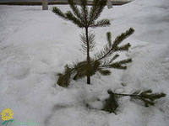
Снег темнеет, оседает и тает

Slide 4
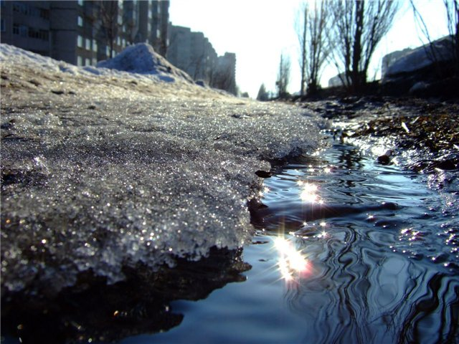
Появляются проталины
Бегут ручьи.

Slide 5
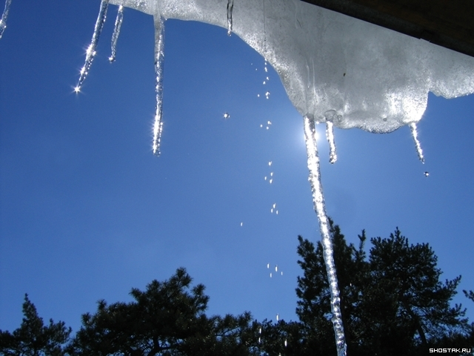
Звенит капель.

Slide 6
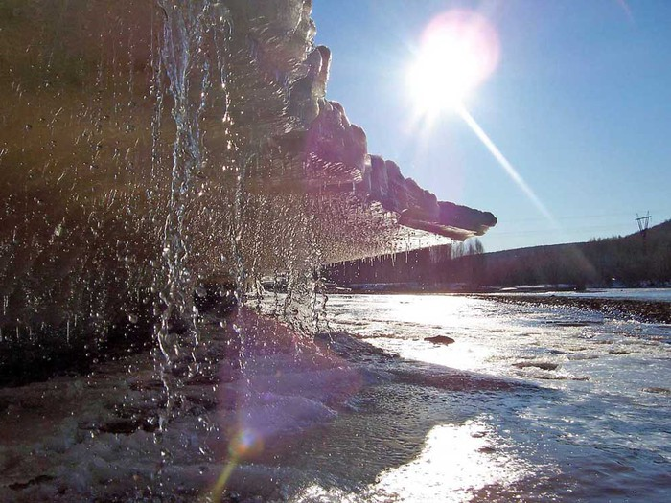
Весеннее солнышко.

Slide 7
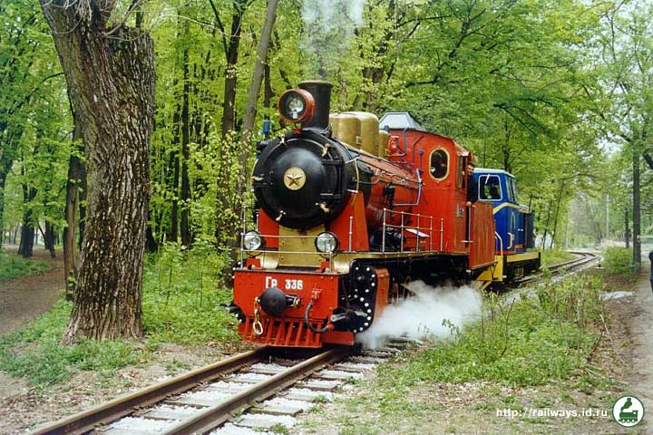

Slide 8
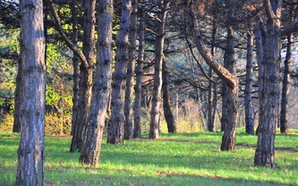

Slide 9
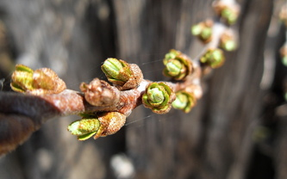
Набухают почки

Slide 10
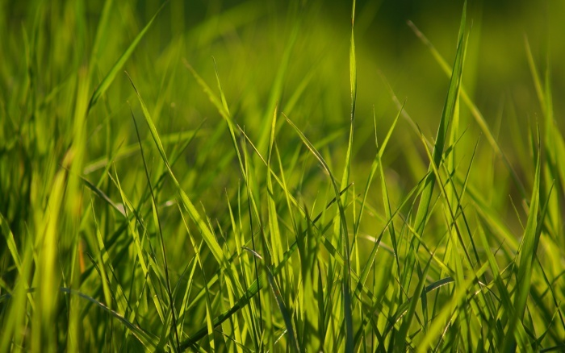

Slide 11
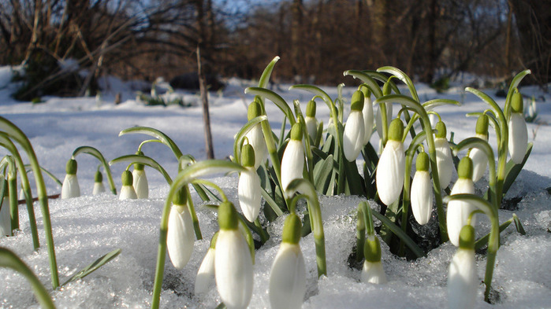
Подснежники

Slide 12
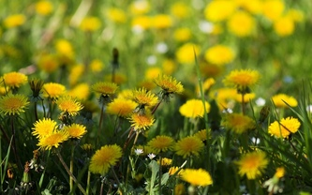
Носит модный сарафанчик Ярко-жёлтый одуванчик.

Slide 13
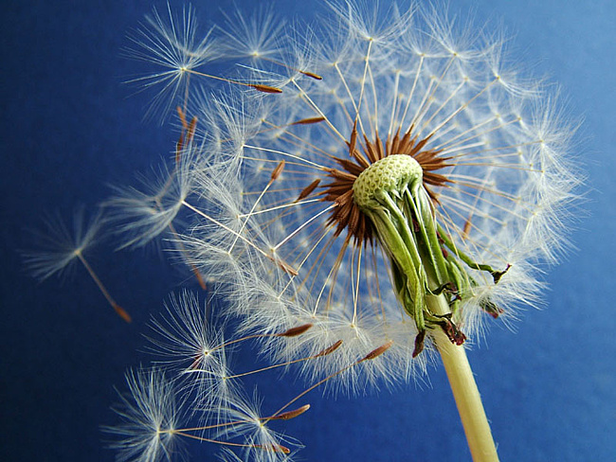
На него подуй слегка…

Slide 14
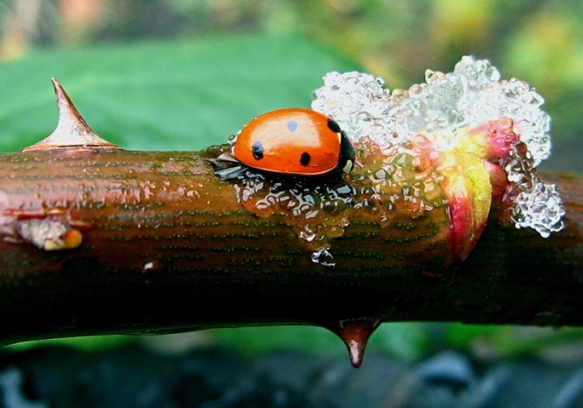

Slide 15
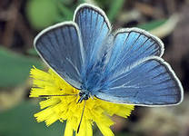

Slide 16
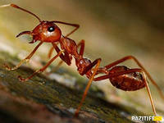

Slide 18
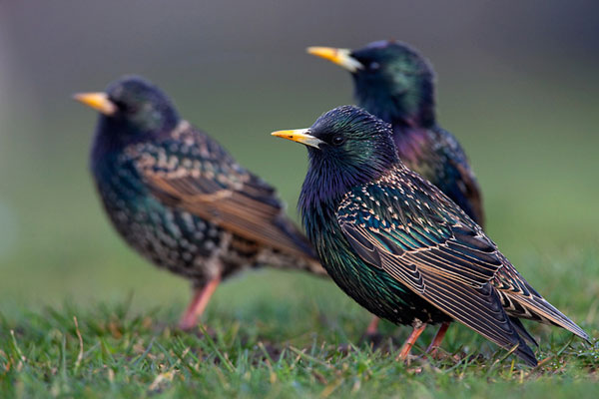

Slide 19
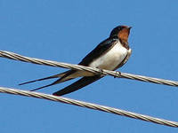

Slide 20
До свидания !
До новых встреч!

